Slide 1


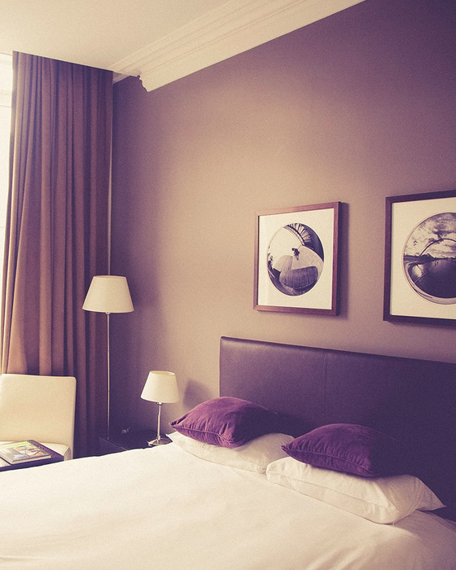

ĐỒ ÁN
Website đặt
phòng khách sạn
TRƯỜNG ĐẠI HỌC TÀI NGUYÊN VÀ MÔI TRƯỜNG HÀ NỘI
KHOA CÔNG NGHỆ THÔNG TIN

Slide 2
01. Giới thiệu.
02. Tổng quan về hệ thống Booking.
03. Phân tích và thiết kế hệ thống Booking.
04. Xây dựng và quản trị hệ thống.
05. Demo hệ thống
06. Kết luận và phát triển.
MỤC LỤC
CÁC CHỦ ĐỀ THẢO LUẬN

Slide 3
TỔNG QUAN VỀ ĐỀ TÀI
Tên đề tài: Website đặt phòng khách sạn
Loại đề tài: Website
Thời gian hoàn thành: Từ tháng 4 năm 2022 đến tháng 6 năm 2022.

Slide 4
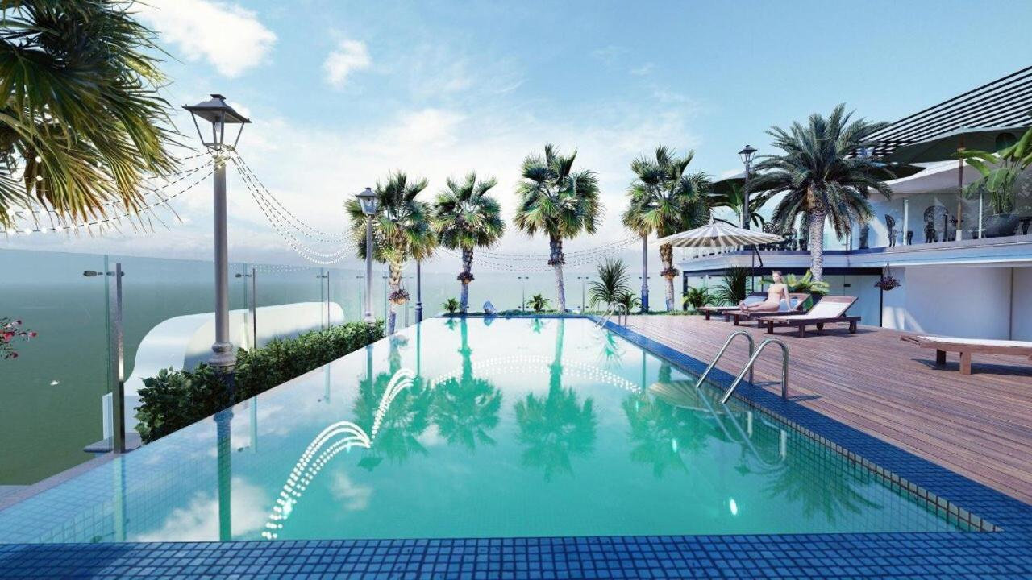
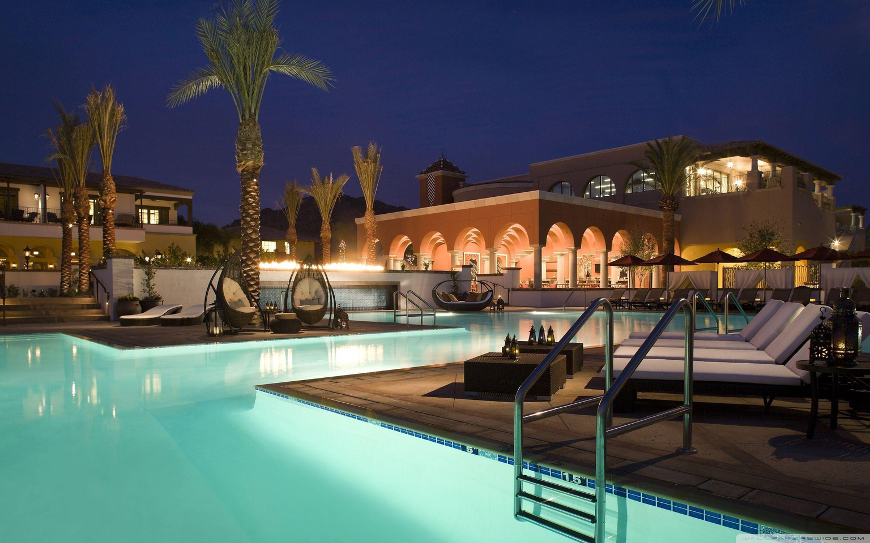
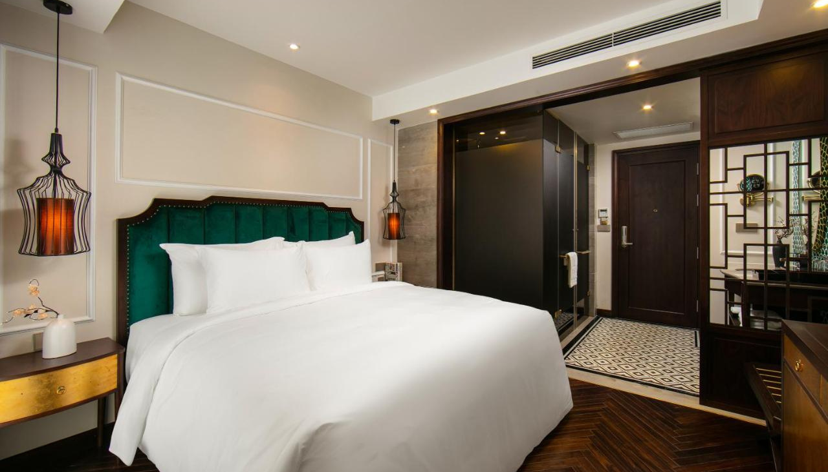

TỔNG QUAN VỀ HỆ THỐNG BOOKING

Slide 5
MÔ TẢ
Adladin.com là một trang web đại lý du lịch trực tuyến được thiết kế bằng Java và Microsoft SQL Server.
Là một nền tảng trực tuyến giúp người dùng đặt phòng khách sạn mà mình lựa chọn trực tuyến.
Cung cấp dịch vụ đặt phòng du lịch trực tuyến, chuyên về dịch vụ đặt phòng khách sạn.
Khách du lịch sẽ có thể dễ dàng đặt chỗ ở với mức giá rất cạnh tranh.
Đơn giản hóa đáng kể quá trình tìm kiếm chỗ ở phù hợp nhất, cung cấp cho các khách sạn và chỗ ở khác một kênh phân phối hiệu quả hơn về chi phí cho sản phẩm.

Slide 6
BỐI CẢNH VẤN ĐỀ
Hệ thống lưu trữ hồ sơ thủ công không nhất quán
Mất nhiều thời gian để tìm nơi lưu trú trong khu vực.
Lưu trữ hồ sơ về tình trạng phòng trống, của khách hàng khó khăn.
Việc xử lý thanh toán và thu tiền gặp nhiều khó khăn.
Cần thêm nhân lực và hệ thống hiện tại tiêu tốn quá nhiều thời gian, để đặt chỗ và lưu trữ dữ liệu.
Nhiều tiền, giấy và các nguồn lực khác bị lãng phí để lưu trữ hồ sơ phòng trống và khách hàng.

Slide 7



Đối tượng trong hệ thống
KHÁCH SẠN
KHÁCH HÀNG
ADMIN
Cung cấp các thông tin về khách sạn, về loại khách sạn, tổng số phòng, cung cách phục vụ, giá cả, các dịch vụ bổ sung…
đăng ký, đăng nhập, tìm kiếm các khách sạn thích hợp, đặt phòng trực tuyến qua mạng. Hệ thống sẽ thực hiện việc thanh toán cho họ.
Có quyền kiểm soát tất cả các hoạt động của website, cụ thể như: xem các danh sách đăng ký (nhà cung cấp dịch vụ, thành viên), thêm, xóa, cập nhật thông tin…

Slide 8
PHÂN TÍCH VÀ THIẾT KẾ HỆ THỐNG BOOKING

Slide 9

Phân tích thiết kế với UML
Admin (Người quản trị):
User (Khách hàng):
Đăng nhập hệ thống của website.
Cập nhật tài khoản, sửa đổi mật khẩu.
Xem, thay đổi trạng thái phòng, thêm, sửa, xoá, tìm kiếm các khách sạn.
Xem, thay đổi trạng thái phòng, thêm, sửa, xoá, tìm kiếm các phòng.
Xem, thêm, sửa, xoá, tìm kiếm các loại phòng, thành phố được liên kết với trang.
Xem, thêm, sửa, xoá, tìm kiếm các thông tin của khách hàng.
Phân quyền cho các thành viên sử dụng hệ thống.
Thanh toán hóa đơn, checkout.
Đăng nhập, đăng ký vào website.
Cập nhật tài khoản, sửa đổi mật khẩu.
Xem lại lịch sử đặt phòng, thanh toán.
Tìm kiếm thông tin theo tên, giá cả ...
Xem tất cả các phòng có mặt ở website.
Đặt phòng, thanh toán ở website.
Gửi đánh giá, viết nhận xét tại lịch sử đặt phòng.
Liên hệ với quản trị viên để được hỗ trợ, giúp đỡ

Slide 10
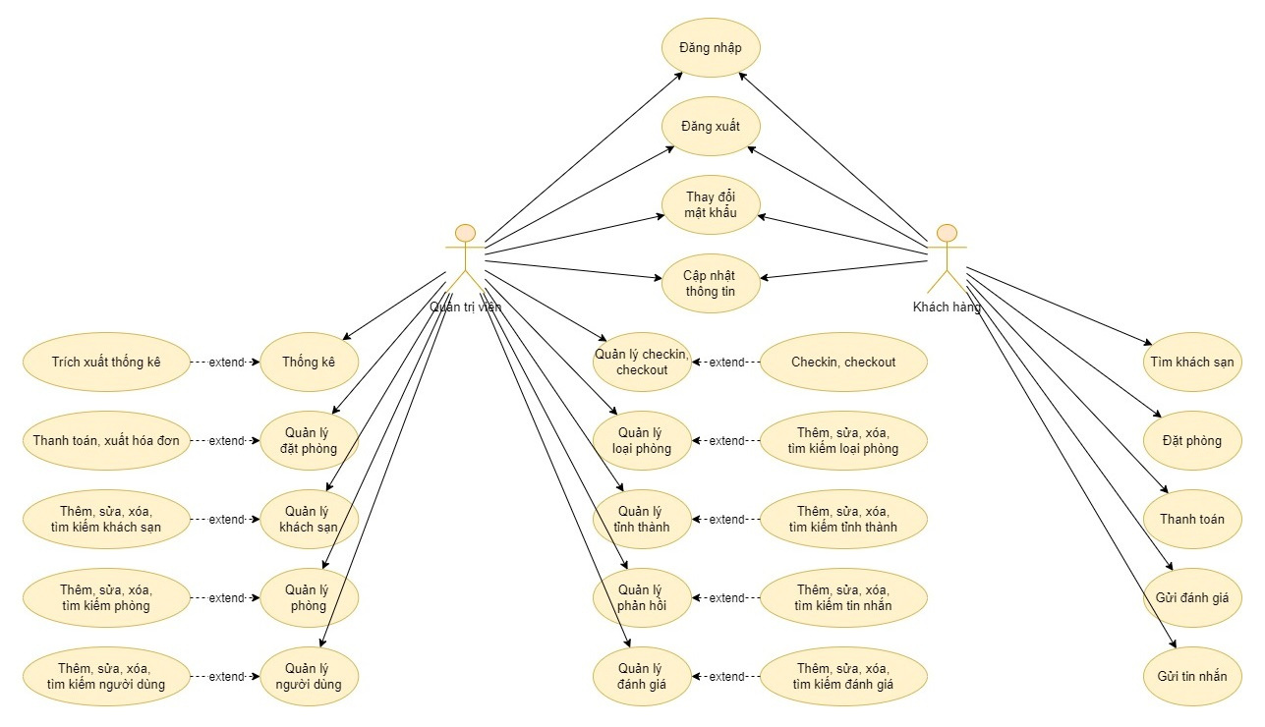
Biểu đồ Usecase tổng quát

Slide 11
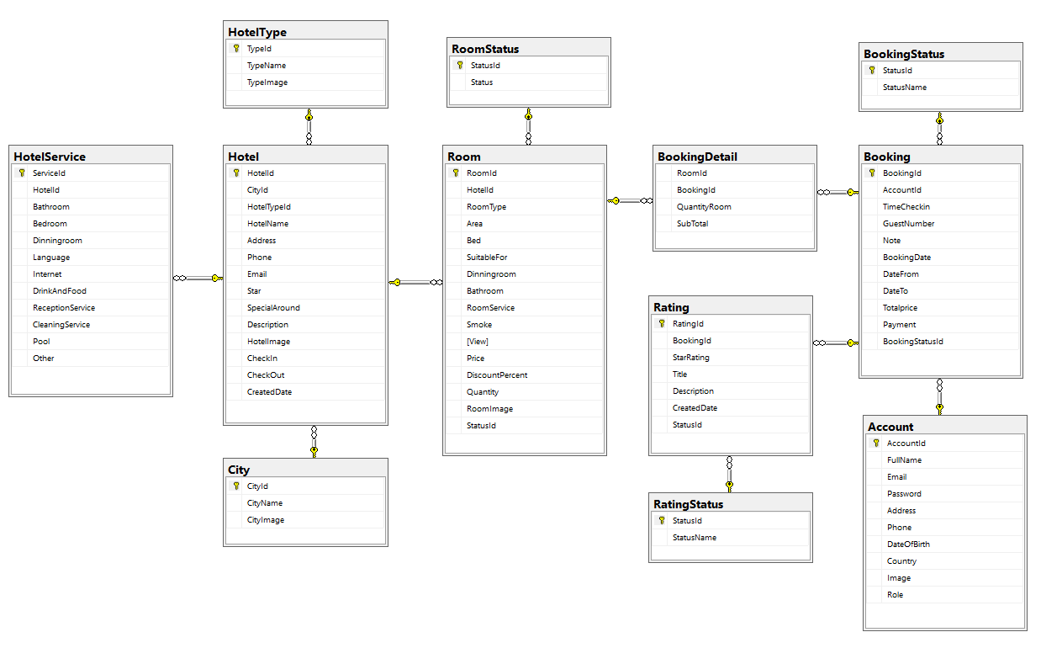
Sơ đồ thực thể liên kết

Slide 12
XÂY DỰNG HỆ THỐNG WEBSITE ĐẶT PHÒNG KHÁCH SẠN

Slide 13








Các công nghệ hỗ trợ

Slide 14






Các công cụ hỗ trợ

Slide 15
DEMO VỀ HỆ THỐNG WEBSITE ĐẶT PHÒNG KHÁCH SẠN

Slide 16
KẾT LUẬN VÀ PHÁT TRIỂN

Slide 17

KẾT QUẢ ĐẠT ĐƯỢC
KẾT LUẬN
Hoàn thiện được các chức năng cơ bản của trang web
Có cơ hội học tập và nghiên cứu về đề tài cũng như các công cụ hỗ trợ, ngôn ngữ khác.
HẠN CHẾ CỦA ĐỀ TÀI:
Việc phân tích các kỹ năng, việc đề xuất quy trình thiết kế bài tập thực hành còn nặng về lý thuyết, các chức năng chưa hoàn thiện đầy đủ.

Slide 18

HƯỚNG PHÁT TRIỂN
CẦN PHÁT TRIỂN THÊM
Hoàn thiện và bổ sung, sửa đổi một số giao diện sao cho thân thiện với khách hàng và đặc biệt là dễ dàng sử dụng mà tính bảo mật vẫn được đảm bảo.
CÁC CHỨC NĂNG TRONG TƯƠNG LAI:
- Nhắn tin khách hàng với thời gian thực.
- Hệ thống cần mở rộng thêm nhiều chức năng có tính tự động hóa cao, thống kê được số lượng khách truy cập, phát triển hệ thống khách sạn rộng khắp cả nước.

Slide 19

CẢM ƠN THẦY CÔ VÀ CÁC BẠN ĐÃ LẮNG NGHE
TRƯỜNG ĐẠI HỌC TÀI NGUYÊN VÀ MÔI TRƯỜNG HÀ NỘI

Slide 20




NHỮNG NGƯỜI ĐỨNG SAU
DỰ ÁN KHỞI NGHIỆP NÀY
MINH THANH
HỒNG NGỌC
MAI QUỐC THÁI
Đồng sáng lập/Giám đốc điều hành
Đồng sáng lập/Giám đốc tiếp thị
Đồng sáng lập/Giám đốc công nghệ

